Slide 1

БЕТТІК -ӨҢДЕУ ҚАБАТЫ

Slide 2

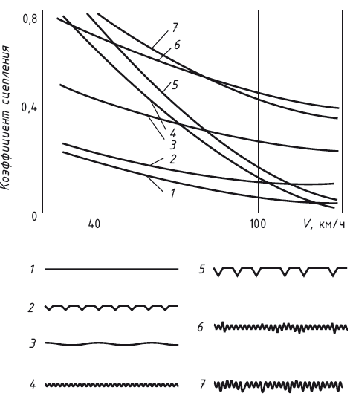
Кедір-бұдырлы қабаттардың түрлері:
1, 2, 3 – төсеме беті жарамсыз, өте тегіс; 4, 5 – аз кедір-бұдырлы, 60...70 км/сағ жылдамдықпен қала көшелерінде қозғалуға жарамды; 6, 7 – ірі кедір-бұдырлы, 80...100 км/сағ жылдамдықпен қозғалуға жарамды

Slide 3
Жамылғы төсемесі түріне, оның жағдайына, технологиялық ерекшеліктерге және қолданылатын материалдарға байланысты беттік өңдеудің негізгі келесі түрлері қолданылады:
төсемеге тұтқырғыштармен қиыршықтасты бекіту арқылы бірлік беттік өңдеу;
төсемеге тұтқырғыштармен қиыршықтасты бекіту арқылы екілік беттік өңдеу;
толық нығыздалмаған асфальтобетон қабатына қиыршықтасты батыру;
төсеме бетіне құйылған эмульсиялы минералды қоспалардан (ЛЭМС) қабат жаю;
төсеме бетіне арнаулы құм және қиыршықтас қоспаларынан қабат салу.

Slide 4
Қолданылатын тас материалдарының ірілігіне байланысты төсеме бетінің кедір-бұдырлығы төменде келтірілген түрлерге бөлінеді:
ірілігі 5 мм-ге дейін ұсақталған материалдардан жасалынған ерекше ұсақ кедір-бұдырлы, «егеуқұм қағазы» тәрізді;
ұсақ кедір-бұдырлы, қиыршықтас өлшемдері 10 мм немесе 15 мм-ге дейін;
орташа кедір-бұдырлы, қиыршықтас өлшемдері 20 мм-ге дейін.

Slide 5
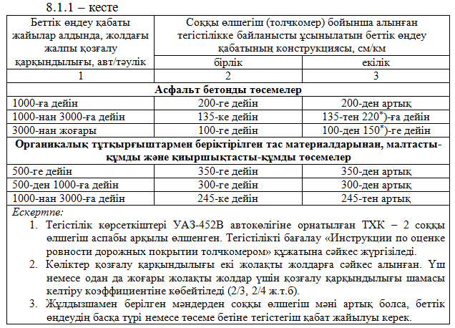

Slide 6
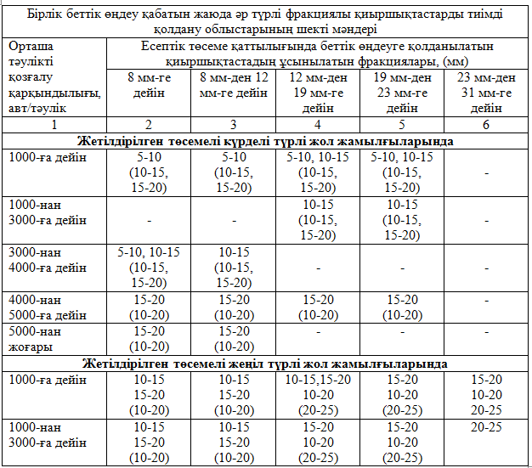

Slide 7
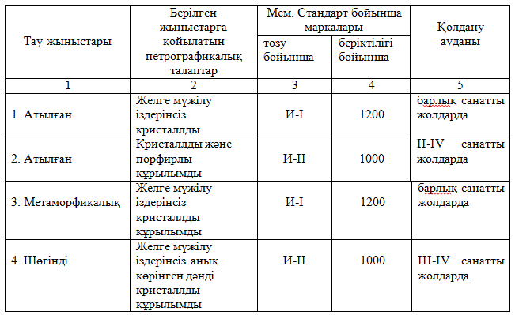

Slide 8
Қолданылатын тұтқырғыштар:
БНД 90/130, БН 90/130, БНД 130/200, БН 130/200 маркалы тұтқыр битумдар;
ЭБА-I, ЭБК-I классты эмульсиялар;
Құрамдастырылған (комбинированные) тұтқырғыштар – берілген технологиялық тәртіпте сұйық жол битумдарын және органикалық тұтқырғыштарды ұсақталған резеңкелермен араластыру, жеке жағдайда тұтқыр битум немесе «перманганат» (капролактама өндірісінің қалдығы) қосу.

Slide 9
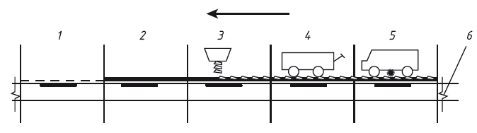
Беттік өңдеу қабатын жаюдың негізгі технологиялық операциялары:
1 – дайындық жұмыстары; 2 – битум төгу; 3 – қиыршықтастарды тарату;
4 – нығыздау; 5 – артық тастарды сыпыру; 7 – ескі төсеме

Slide 10
Тұтқырғыштар төгу температуралары:
БНД 90/130 140-160⁰С;
БНД 130/200 130-150⁰С;
Арнайы тұтқырғыштар 150⁰С;
№5 арнайы тұтқырғыш 170⁰С.

Slide 11
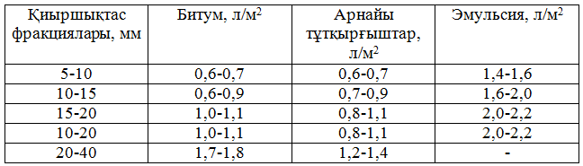
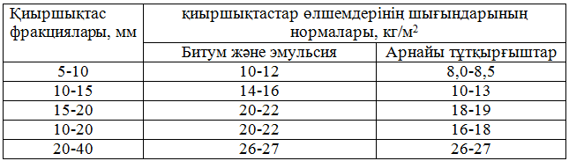
8.4.1 – кесте – Қиыршықтастар өлшемдеріне байланысты тұтқырғыштар шығындарының нормалары (бірлік беттік өндеу үшін)
8.4.2 – кесте – Тұтқырғыштар түрлеріне байланысты қиыршықтастар өлшемдерінің шығындарының нормалары (бірлік беттік өндеу үшін)

Slide 12
Екілік беттік өңдеу қабатын салу технологиясы:
Жол жамылғысының бетін дайындау – жөндеу, көлденең еңістікті қалпына келтіру, кір мен шаңнаң тазалау, керекті жағдайда шұңқыр жөндеу
Жол жамылғысының бетін майлау
Бірінші рет битум төгу
Бірінші рет қиыршық тас тарату
Нығыздаудың 1-кезеңі
Екінші рет битум төгу
Екінші рет қиыршық тас тарату
Нығыздаудың аяққы кезеңі
Пайда болған жамылғыны күту

